Slide 1
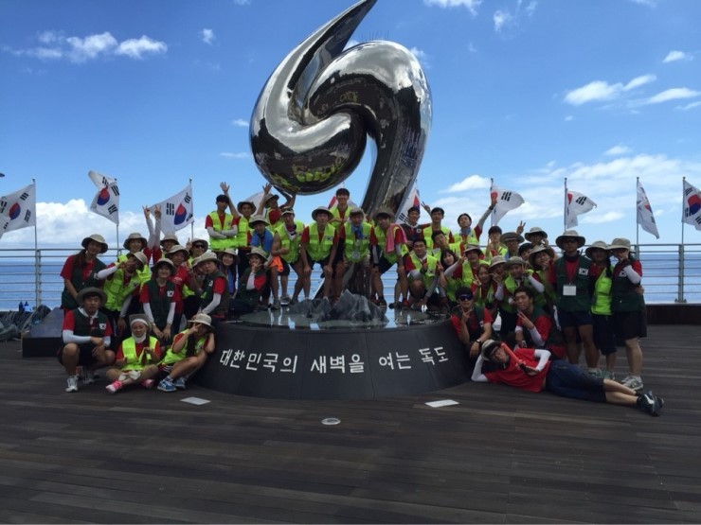

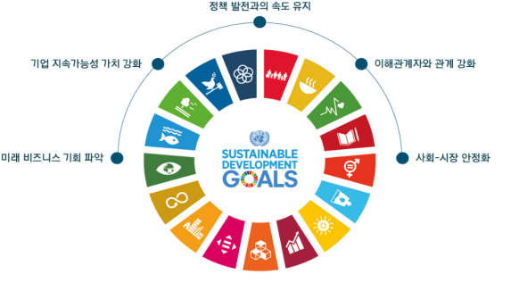


(사) 국제청년환경연합회

Slide 2
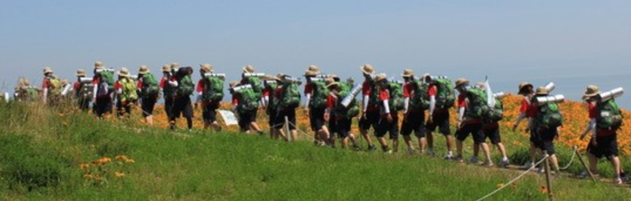
2024 청년 미래희망 프로젝트
Contents
1. 주관단체 소개
2. 행사 개요
3. 행사 배경 및 기대효과
4. . 행사 목적 및 목표
5. . 주제 및 슬로건
6. . 행사 구성
7. . 행사 세부 구성
8. . 행사 운영안
9. . 진행 일정
10. . 스폰서십
11. . 소요 예산

Slide 3
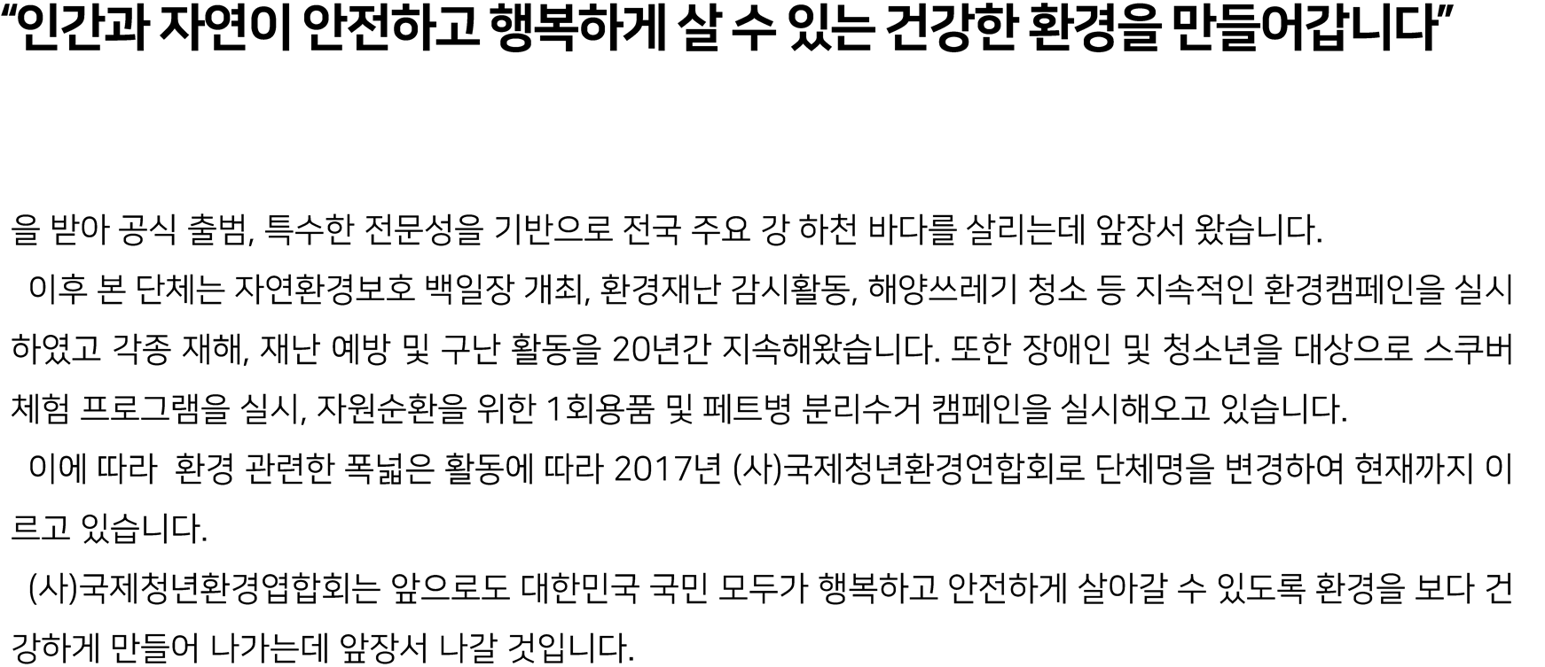
1. 주관 단체 소개
2024 청년 미래희망 프로젝트
사단법인 국제청년환경연합회_ 연혁(주요)
(사)국제청년환경연합회 연혁(요약)
2005년 ‘특전사전우회’로 출범
2009년 4월 23일 환경부 승인단체 등록 349호 (사단법인 특전사환경전우회)

Slide 4
1. 주관 단체 소개
2024 청년 미래희망 프로젝트
2011년 비영리 민간 사회단체(환경부 142호) 등록
기부금 지정단체(기획재정부 17540호) 지정
2017년 (사)국제청년환경연합회 단체명 변경
2018년 환경방송 MCN 승인, 환경미디어 전문그룹 구축
환경연구소(학술조사, 기술개발, 교육연구소 발간서)
항공해양감시단 -> 경비행기 및 드론 보유, 드론교육 및 드론을 활용한 환경감시단
전국 환경과 재난현장에 가장 먼저 투입되는 현장 탐험대 구축
(국가재난 위기대응단 -> 전직 특수전 요원 활동)
전국 시, 군, 구 생활 환경 지도사 양성(전문 환경지도사 자격증 발급)

Slide 5
2. 프로젝트 행사 개요
2024 청년 미래희망 프로젝트
"청소년 미래희망 프로젝트"는 청소년들이 극기 훈련과 안보 체험을 통해 강인한 정신력을 기르고, SDGs(지속가능발전목표)와 ESG(환경, 사회, 거버넌스)의 중요성을 이해하며, 청소년 자살 예방 캠페인을 통해 생명의 소중함을 인식하는 종합 미래 희망 프로그램입니다.
행사명
2024 국제청년환경연합 국토 순례 대행진
행사일시
2024.8.15(목)~8.25(화) / 10박 11일
행사장소
고성 통일 전망대 – 임진각 평화누리 공원
참석대상
대학생 및 청년 약 1000명 중 200명
행사내용
안보 및 극기 국토 순례 / SDGs,EGS 개념교육/ 자살예방 캠페인
행사주최
(사) 국제청년환경연합회

Slide 6
2. 프로젝트 행사 개요
2024 청년 미래희망 프로젝트
프로젝트 개요
"청년 미래희망 프로젝트"는 청년들이 극기 훈련과 안보 체험을 통해 강인한 정신력을 기르고, SDGs(지속가능발전목표)와 ESG(환경, 사회, 거버넌스)의 중요성을 이해하며, 청소년 자살 예방 캠페인을 통해 생명의 소중함을 인식하는 종합 프로그램.
2. 목표
강인한 정신력과 리더십 배양: 극기 훈련과 안보 체험을 통해 청소년들의 자존감과 자신감을 높입니다.
지속 가능한 발전 이해: SDGs와 ESG의 개념을 교육하고 실천 방안을 모색합니다.
생명 존중 및 자살 예방: 청소년 자살 예방 캠페인을 통해 정신 건강의 중요성을 강조하고 지원 체계를 강화합니다.
3. 프로그램 구성
3.1 극기 훈련 및 안보 체험극기 훈련 캠프: 3일간의 야외 캠프를 통해 체력 훈련, 생존 기술 습득, 팀워크 활동 등을 진행합니다.안보 체험 프로그램: 군부대 견학, 안보 교육 세미나, 모의 군사 훈련 등을 통해 국가 안보의 중요성을 체험합니다.
3.2 SDGs 및 ESG 교육워크숍 및 세미나: 지속 가능한 발전 목표와 ESG의 중요성을 주제로 전문가 초청 강연과 그룹 토론을 진행합니다.프로젝트 활동: 청년들이 팀을 이루어 지역사회에서 실천할 수 있는 SDGs 및 ESG 관련 프로젝트를 기획하고 실행합니다.
3.3 청소년 자살 예방 캠페인정신 건강 교육: 정신 건강 전문가의 강의를 통해 청소년들이 스트레스 관리와 정신 건강 유지 방법을 배웁니다.자살 예방 워크숍: 또래 상담, 위기 상황 대처법, 지원 기관 안내 등을 포함한 자살 예방 교육을 실시합니다.캠페인 활동: 청소년들이 직접 참여하는 온라인 및 오프라인 캠페인을 통해 자살 예방 메시지를 널리 알립니다.

Slide 7
3. 프로젝트 행사 배경 및 기대효과
청년 극기 훈련 및
안보 교육의 필요성
강인한 정신력 배양
현대 사회에서 청년들은 다양한 도전과 역경에 직면하고 있습니다. 극기 훈련을
통해 강인한 정신력과 자존감을 기르는 것이 중요합니다.
안보 의식 고취
국가 안보의 중요성을 인식하고, 책임감 있는 시민으로 성장하기 위해
청년들에게 안보 교육이 필요합니다.
환경 및 사회 문제
기후 변화, 환경 오염, 사회적 불평등 등 지속 가능한 발전을 저해하는 다양한
문제들이 심각해지고 있습니다. 청년들이 이러한 문제를 인식하고, 해결을 위한
적극적인 참여가 필요합니다
SDGs와 ESG
UN이 채택한 지속가능발전목표(SDGs)와 기업의 환경, 사회, 거버넌스(ESG)
기준은 지속 가능한 미래를 위해 중요합니다. 청년들에게 이러한 개념을
교육하고 실천 하도록 유도하는 것이 필요합니다.
지속 가능한 발전의
필요성
자살률 증가
최근 몇 년간 청소년 자살률이 증가하고 있어, 이를 예방하기 위한 적극적인
개입이 필요합니다. 정신 건강 문제는 청소년들 사이에서 중요한 이슈로
대두되고 있으며, 스트레스, 불안, 우울증 등의 문제를 해결하기 위한 지원이
절실합니다.
정신 건강 지원 부족
많은 청소년들이 정신 건강 문제를 겪고 있지만, 이에 대한 이해와 지원이 부족한
상황입니다. 이를 개선하기 위해 정신 건강 교육과 자살 예방 캠페인이 필요합니다.
청소년 정신 건강
문제의 심각성

Slide 8
4. 행사 목적 및 목표
2024 청년 미래희망 프로젝트
프로젝트 목적
"청년 미래희망 프로젝트"는 청년들이 강인한 정신력을 기르고, 지속 가능한 발전의 중요성을 이해하며, 정신 건강을 증진시키는 것을 목적으로 합니다. 이를 통해 청년들이 건강하고 행복한 삶을 살 수 있도록 돕고, 책임감 있는 미래의 주역으로 성장하도록 지원합니다.
2. 프로젝트 목표
2.1 강인한 정신력 및 리더십 배양
극기 훈련 및 팀워크 활동: 극기 훈련을 통해 청년들이 자신의 한계를 극복하고, 팀워크를 통해 협력과 리더십을 배양.
안보 의식 고취: 군부대 견학과 안보 체험을 통해 국가 안보의 중요성을 인식하고, 책임감 있는 시민으로 성장 도모.
2.2 지속 가능한 발전 이해
SDGs 및 ESG 교육: 지속 가능한 발전 목표(SDGs)와 환경, 사회, 거버넌스(ESG)의 개념을 교육하여 청년들이 이러한 가치와 원칙을 이해하고 실천.
프로젝트 기획 및 실행: 청년들이 지역 사회에서 SDGs 및 ESG와 관련된 프로젝트를 기획하고 실행함으로써, 지속 가능한 발전에 기여하는 경험을 축적.
2.3 정신 건강 증진 및 자살 예방
정신 건강 교육 및 지원: 정신 건강 전문가의 강의를 통해 스트레스 관리와 정신 건강 유지 방법 교육.
자살 예방 캠페인: 또래 상담과 위기 상황 대처법을 포함한 자살 예방 교육을 실시하고, 청소년들이 직접 참여하는 캠페인을 통해 생명의 소중함을 인식.

Slide 9
4. 행사 목적 및 목표
2024 청년 미래희망 프로젝트
3. 프로젝트 세부목표
3.1 프로그램 참여 및 만족도
참여 청년 수: 프로그램에 참여하는 청년 수를 목표로 설정하고,다양한 홍보 활동을 통해 참여독려.
참여율 및 만족도: 프로그램에 참여한 청년들의 만족도를 조사하여 프로그램의 효과성 평가.
3.2 학습 및 적용
지식습득 : SDGs, ESG, 정신 건강 등 주요 교육 내용에 대한 청년들의 이해도를 평가합니다.
프로젝트 성과 : 청년들이 기획한 프로젝트의 성과를 평가하고, 우수한 프로젝트를 시상합니다.
3.3 지속 가능한 지원체계 구축
후속 지원: 정신 건강과 관련된 지속적인 상담 및 지원 체계를 구축하여 청년들이 필요할 때 언제든지
도움을 받을 수 있도록 합니다.
협력 네트워크: 교육 기관, 정부, 비영리 단체 등과의 협력을 통해 지속 가능한 프로그램 운영을 위한
네트워크를 구축합니다.
본 프로젝트는 청년들의 강인한 정신력 배양, 지속 가능한 발전 이해, 정신 건강 증진 및 자살 예방을 목표로 하여 종합적인 지원을 제공합니다. 이를 통해 청년들이 건강하고 책임감 있는 미래의 주역으로 성장할 수 있도록 돕고자 합니다.

Slide 10
4. 행사 목적 및 목표
2024 청년 미래희망 프로젝트
4. 프로젝트 운영 전략
최고의
홍보
시간별, 팀별로 홍보대상을 구분하여 최고의
홍보 효과를 도출할 수 있는 홍보 전략 도출
최고의
홍보
합리적 예산
완벽한
진행
프로젝트 와 행사 운영 노하우를 갖춘 대행사를
선정하여 최강의 맨 파워를 활용한 완벽한 진행
완벽한
진행
합리적 예산
주요방송사와의 조율 및 공식 후원사
시스템을 활용하여 대회 운영 예산 절감
성 공
최고의 청년 미래희망 프로젝트의 성공적 미션 완료

Slide 11
5. 주제 및 슬로건
2024 청년 미래희망 프로젝트
주 제
"청년 미래희망 프로젝트 -> 지속 가능성과 정신 건강을 위한
청년 역량 강화”
Slogan
"강한 마음, 밝은 미래 - 함께 만드는 지속 가능한 세상”

Slide 12

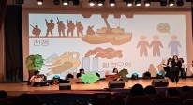
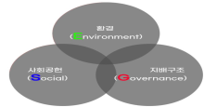


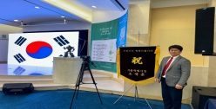
6. 행사 구성
2024 청년 미래희망 프로젝트
1.프로젝트 기획
프로젝트기획/행사 구성 및 팀구성/프로젝트실행
2.극기훈련 및
안보체험
극기훈련갬프 / 군부대견학 / 안보교육세미나
3.SDGs 및 ESG교육
SDGs 워크숍/ESG세미나/그룹토론
4.정신건강 및
자살예방교육
정신건강 강연/자살예방 워크샵/캠페인 준비
5.캠페인 홍보
활동
온라인/오프라인 캠페인 홍보 및 준비
마무리행사 및 평가
프로젝트 발표회 / 우수팀 시상 / 만찬 및 네트워킹 /
만족도 조사

Slide 13
6. 행사 구성
2024 청년 미래희망 프로젝트
극기훈련 및 전적비 환경 정화
농촌봉사
SDGs 및 ESG 교육
문화유적 탐방
정신 건강 교육 및 자살 예방 캠페인
캠페인 활동 (개구리날 지정을 위한 입법 청원)
"청년 미래희망 프로젝트"는 다양한 체험과 교육을 통해 청년들이 강인한 정신력과 지속 가능한 발전의 중요성을 이해하고, 정신 건강을 지킬 수 있도록 돕는 종합적인 프로그램입니다. 이 행사는 청년들이 자신의 능력을 최대한 발휘하며, 더 나은 미래를 만들어갈 수 있도록 지원하는 것을 목표로 합니다.

Slide 14
7. 행사 세부 구성
2024 청년 미래희망 프로젝트
국제청년환경연합 국토 순례 대행진 및 미래희망 프로젝트
선발 / OT
국토순례 대행진
지역 활동
해단식
참가자 신청/접수
- 2024.6.5~7.31
참가자 선정
- 2024.8.1~8.3
최종선발 / 확정 공고
- 2024.8.3
선발자 통보 및 참가확인
- 2024.8.3~8.5
신체검사
- 2024.8.6
추가인원 선발
- 2024.8.8
오리엔테이션
- 2024.8.10~8.11(1박2일)
발대식
- 2024.8.15
- 개회사 / 국민의례 / 격려사
참가자 소개 / 국토순례
대행진 선서 / 조별구호제창
기념촬영 / 출발
국토순례 대행진(택 1)
- 2024.8.15~8.25
- 1안
- 2안
- 3안
- 4안
*** 국토 횡단 형태
3일에 1회 저녁 프로그램
운영
농촌봉사
- 농촌봉사팀 별도 운영
회원과의 만남
- 지역별 회원 방문
문화유적 탐방
- 주요 문화유적 답사
헌혈 운동
- 도단위 지역에서 실행
평화 캠페인
- 통일 전망대 주변
문화활동
- 공연단 참여 진행
해단식
- 2024.8.25
- 환영 : 연합회 임직원
- 개회사
- 국민의례
- 축사
- 완주자 소개
- 국토 순례 대행진 기록
영상물 상영
- 완주패 증정
- 구호 제창
- 기념촬영
- 저녁식사

Slide 15
8. 행사 운영안
2024 청년 미래희망 프로젝트
8-1. 일일 Time Table
시간별 행군거리 : 50분에 5km 행군 / 10분 휴식
행군 코스 : 답사 후 최종 결정
1일 행군시간 : 약 6시간(오전 08:00~12:00 / 오후 14:00~16:00)
1일 행군거리 : 약 30km
항 목 | 시간 | 내 용 | 비 고
기상 | ~06:30 | ■ 전체 기상
점호 및 체조 | 06:30~07:20 | ■ 인원점검 / 체조
세면 / 아침식사 | 07:20~07:50 | ■ 조별 식사
오전 대장정 | 08:00~12:00 | ■ 50분 행군 / 10분 휴식
중식 / 휴식 | 12:00~14:00 | ■ 중식 / 휴식
오후 대장정 | 14:00~16:00 | ■ 50분 행군 / 10분 휴식
지역활동 | 16:00~18:30 | ■ 각종 예정 봉사 활동 | 장소섭외
저녁식사 / 휴식 | 18:30~20:00 | ■ 조별 식사
저녁 프로그램 | 20:00~21:30 | ■ 조별 시간 / 레크리에이션 / 개인 시간 ■ 행사일별 테마 프로그램 활동
점호 / 취침 | 21:30~22:00 | ■ 인원통제 및 취침
회의 | 22:00~23:00 | ■ 운영진 스태프 회의 ■ 조별 및 전체 특이사항 보고

Slide 16
8. 행사 운영안
2024 청년 미래희망 프로젝트
8-2. 국토 대장정 코스
종주 루트 구간 : 국토 횡단 총 300Km (1일 종주거리 편차범위 ± 3km)
날 짜 | 일차 | 종주 구간 | 거 리
8월 15일 (목) | 1일차 | 강원도 고성 통일 전망대 출발 → 고성 진부령 광산 초등학교 | 23km
8월 16일 (금) | 2일차 | 고성 진부령 광산 초등학교 → 인제 북면 용대리 자연휴양림 | 25km
8월 17일 (토) | 3일차 | 인제 북면 용대리 자연휴양림 → 인제 북면 원통 체육관 | 26km
8월 18일 (일) | 4일차 | 인제 북면 원통 체육관 → 양구 레포츠 공원 | 32km
8월 19일 (월) | 5일차 | 양구 레포츠 공원 → 화천 간동 고등학교 | 31km
8월 20일 (화) | 6일차 | 화천 간동 고등학교 → 춘천 호반 캠핑장 | 26km
8월 21일 (수) | 7일차 | 춘천 호반 캠핑장 → 가평군 자라섬 캠핑장 | 36km
8월 22일 (목) | 8일차 | 가평군 자라섬 캠핑장 → 대성리 국민관광지 | 26km
8월 23일 (금) | 9일차 | 대성리 국민관광지 → 육군 사관학교 | 34km
8월 24일 (토) | 10일차 | 육군 사관학교 → 서울시청 → 서삼릉청소년야영장 | 39km
8월 25일 (일) | 11일차 | 서삼릉청소년야영장 → 파주 오두산 통일전망대 도착 | 38km

Slide 17
8. 행사 운영안
2024 청년 미래희망 프로젝트
8-2. 대장정 구성도
대장정 깃발
태극기
지원차량
앰블런스
대장정 깃발
대장정 200명 / 대장정 운영 스태프 2명
2열 종대
대장정 깃발
Leading Car
운영요원 2
(지원)
기사1 / 의료원 2
운영팀장1 / 연합회지휘부2 / 운영요원1
(전체 지휘)
<선발대>
선발대 스태프 팀장 : 1명
선발대 운영요원 : 5명
숙영지 구성

Slide 18
8. 행사 운영안
2024 청년 미래희망 프로젝트
8-3. 숙영지 구성
숙영지 : 주요거점 지역 초등학교 또는 중,고등학교 운동장 / 캠프장 섭외
숙박시설 : 4인 기준용 텐트 설치(학생용 25개 / 본부용 5개)
식 사 : 자체 준비
간 식 : 숙영지에서의 간식류(식수 / 먹거리 등)는 운영팀에서 제공
화장실 : 교내 화장실 사용
세 면 : 학교시설 이용 / 샤워시설은 임시 가설 협의
POP물 : 숙영지내 주요 장소에 설치
기 타:
- 숙영지 이탈 금지
- 음주 불가
- 흡연은 협의 후 진행

Slide 19
9. 진행 일정
2024 청년 미래희망 프로젝트
9-1. 진행스케줄
구분 | 항 목 | 4.30 | 6.5 | 6.20 | 6.25 | 6.26 | 6.27 | 6.28 | 6.29 | 6.30 | 6.31
기획부문 | 기본 기획서 제출
 | 행사확정
 | 코스 및 행사장소 답사
 | 숙박지/식당 섭외
 | 소요예산 확정
 | 업무분장 확정
 | 행사계약
 | 진행 회의
 | 운영 메뉴얼 작성
운영부문 | 항목 | 7.1 | 7.5 | 7.11 | 7.20 | 7.31 | 8.3 | 8.6 | 8.11 | 8.12 | 8.25
 | 운영인력 교육
 | 의료지원단 / 별도 봉사단 구성
 | 선발대 이동
 | 차량 섭외(앰블런스/운영차량)
 | 행사 공고
 | 참가자 List 확정
 | 신체검사
 | OT
 | 최종 운영 계획 확정

Slide 20
9. 진행 일정
2024 청년 미래희망 프로젝트
9-2. 진행스케줄
구분 | 항 목 | 7.8 | 7.15 | 7.17 | 7.20 | 7.25 | 7.31 | 8.1 | 8.3 | 8.7 | 8.15
제작물 부문 | 유니폼 발주 / 납기
 | 각종 시안물 확정
 | 시안물 발주/납기
시스템 부문 | 음향 업체 섭외(프로그램 진행시 운영)
 | 야간 조명 구매
물자 부문 | 구매, 렌탈 물자 확정
 | 텐트 구매
 | 물자 체크 / 구매
협조사항 | 지역별 공공기관 협조 지원 / 부탁
대장정 | 발대식 / 대장정 출발

Slide 21
10.1 스폰서십 구조
구 분
특 징
타이틀 후원사
(Title Sponsor)
행사 타이틀 후원사 레벨은 행사주최측과의 독점적 파트너쉽 체결로 행사
공식명칭에 후원시의 브랜드 또는 기업명칭이 사용됨
자사 프로모션을 위한 프리미엄을 제박, 배포가 가능
행사 파트너
(Presenting Sponsor)
행사 파트너 후원사 레벨은 행사주최측과의 독점적 파트너쉽 체결로 행사 파트너
타이틀을 사용하고, 가치에 맞는 권리 및 혜택이 제공
공식 후원
(Official Sponsor)
공식 후원사와 협찬사는 현금 또는 현물 금액 규모에 따라 구분
공식 후원사는 상위행사 파트너 특별 권리를 제외한 기타 권리에 대해 그액 및
참여 규모에 따라 권리 및 혜택 제공
공식 협찬
(Official Supplier)
행사 후원사 중 금액적으로, 가치적으로 참여 규모가 적거나, 또한 조건이 미비 할 경우 기본적인 권리 및 혜택들을 제공
특별 후원
사회복지 공동 모금회

Slide 22
10.2 스폰서십 패키지
권리 리스트
타이틀 후원
행사 파트너
공식 후원
공식 협찬
비고
행사 타이틀 소유
타이틀사용
파트너 타이틀사용
사용
혼합로고
포함
행사 명칭 사용
타이틀
사용
사용
사용
홍보물 일체
타이틀
O
O
상위4개사
행사 초청
팀
팀
팀
팀
안내판
협의
S급
A급
프리미엄제작,배포
제작 판매
제작 배포
VIP초청
O
O
O
O
현장프로모션사이트제공
0면
0면
0면
0면
인터뷰 백보드
½보드 광고
파트너 타이틀
집합적
집합적
홈페이지 광고
타이틀
파트너 타이틀
집합적
집합적
TV뉴스 노출
주최
O
O

Slide 23
10.3 스폰서십 진행 계획
행사 공식 타이틀
‘2024 청년 미래희망 프로젝트 행사
행사 관련
모든 노출 프로그램에 적용
Presented by OOOO
Title Sponsor
Presenting Sponsor
Title Sponsor와 Presenting Sponsor는 연합회 행사의 메인 파트너로서 행사 공식 타이틀 명칭 제정권 획득
및 Presenting Title 사용으로 대외적으로 기업 또는 브랜드의 이미지 제고 및 간접적인 공동 개최자로서의 인지도
확립 효과 기대
행사 파트너로서 독점적인 파트너십 프로그램 활용 (자세한 사항은 권리 부분 참조)
비공식 PR 프로그램의 참여 및 TV 등의 모든 매체 Coverage 동반 노출

Slide 24




10.3 스폰서십 진행 계획
각 부문별 스폰서 선정과 지원수준 사전 협의
Attracting Sponsors Plan – 국제 청년 환경 연합회 후원 예시
우리 은행
- 현금, 현물 협찬,
경품제공
- Sponsorship 진행률 :
60%
0%
100%
KT
- 현금,골프용품 및
경품제공
- Sponsorship 진행률 :
85%
0%
100%
코카콜라
- 현금, 행사 식음료 제공
- Sponsorship 진행률 :
50%
0%
100%
국민 은행
- 현금,
- Sponsorship 진행률 :
30%
0%
100%
현대자동차
- 현금 및 차량 제공
- Sponsorship 진행률 :
30%
0%
100%

Slide 25
10.4 스폰서십 서비스
기업 브랜드 인지도 확대 및 브랜드 구매력 향상
행사 개최 관련 사후 보도(TV, 신문사 등)
미디어 관리
TV 뉴스 보도
‘2024 국제 청년 환경 연합회 국토순례 대행진
현장 기업 인식 프로그램 운영
Sponsorship
- 각종 광고 보드
- 기타 광고 설치물 제작 및
- Commercial Display
- 행사 디지털 콘텐츠 활용
행사 TV 뉴스 보도 행사
개최 언론 보도
배너, 포스터 등 설치
기업 행사 관련
프로모션 운영
언론보도 등을 통한
스폰서 참여 홍보
행사 개최 관련 일반인 사전 문의 및 미디어 관심 집중
행사 개최 사전 고지 방송 / 언론사 행사 개최 사전 보도

Slide 26
10.4 후원 기업의 기대효과
"청년 미래희망 프로젝트" 후원은 기업에게 다양한 기대효과를 제공합니다. 브랜드 이미지 재고, 긍정적인 홍보 효과, 직원 사기 진작, 미래 인재 육성, 네트워킹 및 파트너십 강화, 경제적 이익 증대 등 다양한 측면에서 긍정적인 영향을 미칠 것입니다. 후원기업은 이러한 기대효과를 통해 장기적으로 지속 가능한 성장을 이루고, 사회적 책임을 다하는 모범적인 기업으로 자리매김할 수 있습니다
후원 기업의 기대효과
브랜드 이미지 및 신뢰도 강화
사회적 책임 이행으로 인한 긍정적인 이미지 구축
브랜드 가치 상승 및 신뢰도 강화
홍보 및 마케팅 효과
다양한 매체를 통한 미디어 노출 증가
긍정적인 홍보 효과로 인한 기업 인지도 상승
직원 참여 및 사기 진작
자원봉사 기회 제공으로 인한 직원 참여 유도
직원들의 자긍심 및 직무 만족도 향상
미래 인재 육성 기여
청소년 지원을 통한 미래 인재 육성
ESG/SDGs교육 및 멘토링 프로그램 참여를 통한 기업 전문성 홍보
네트워킹 및 파트너십 확대
다양한 협력 기회를 통한 네트워킹 강화
사회적 신뢰도 증대로 인한 지역 사회와의 장기적 협력
경제적 이익 증대
브랜드 충성도 증가로 인한 매출 증대
새로운 고객층 확보를 통한 시장 점유율 확대

Slide 27
11. 소요 예산
2024 청년 미래희망 프로젝트
11-1. 소요예산
구 분 | 항 목 | 내 역 | 예 산 | 비 고
인력부문 | 운영 대장
 | 대장정 운영 스태프
 | 선발대 팀장
 | 운영요원
 | 전문 MC
 | 음향밴드 |  |  | -장비 / 인력 포함
 | 학교지원 요원 |  |  | -협의
소 계

Slide 28
11. 소요 예산
2024 청년 미래희망 프로젝트
11-1. 소요예산
구 분 | 항 목 | 내 역 | 예 산 | 비 고
답사 부문 | 답사 인력비 |  |  | - 도보 및 차량운영
 | 답사 운영비
소 계
물자부문 | 텐트 구매 |  |  | -제품사양에 따라 가격 변동 가능
 | 매트리스
 | 침낭
 | POP물
 | 기타물자
소 계

Slide 29
11. 소요 예산
2024 청년 미래희망 프로젝트
11-1. 소요예산
구 분 | 항 목 | 내 역 | 예 산 | 비 고
운영부문 | 초등학교 지원비
 | 승합차 렌트
 | 화물차량
 | 의무차량
 | 유니폼
 | 식사비
 | 간식비
 | 보험료
 | 관광버스
 | 선발대 운영비
 | 기록비
 | 프로그램비
소 계

Slide 30
11. 소요 예산
2024 청년 미래희망 프로젝트
11-1. 소요예산
구 분 | 항 목 | 내 역 | 예 산 | 비 고
합 계
기획 / 대행비
총 계 |  |  | 300,000,000

Slide 31
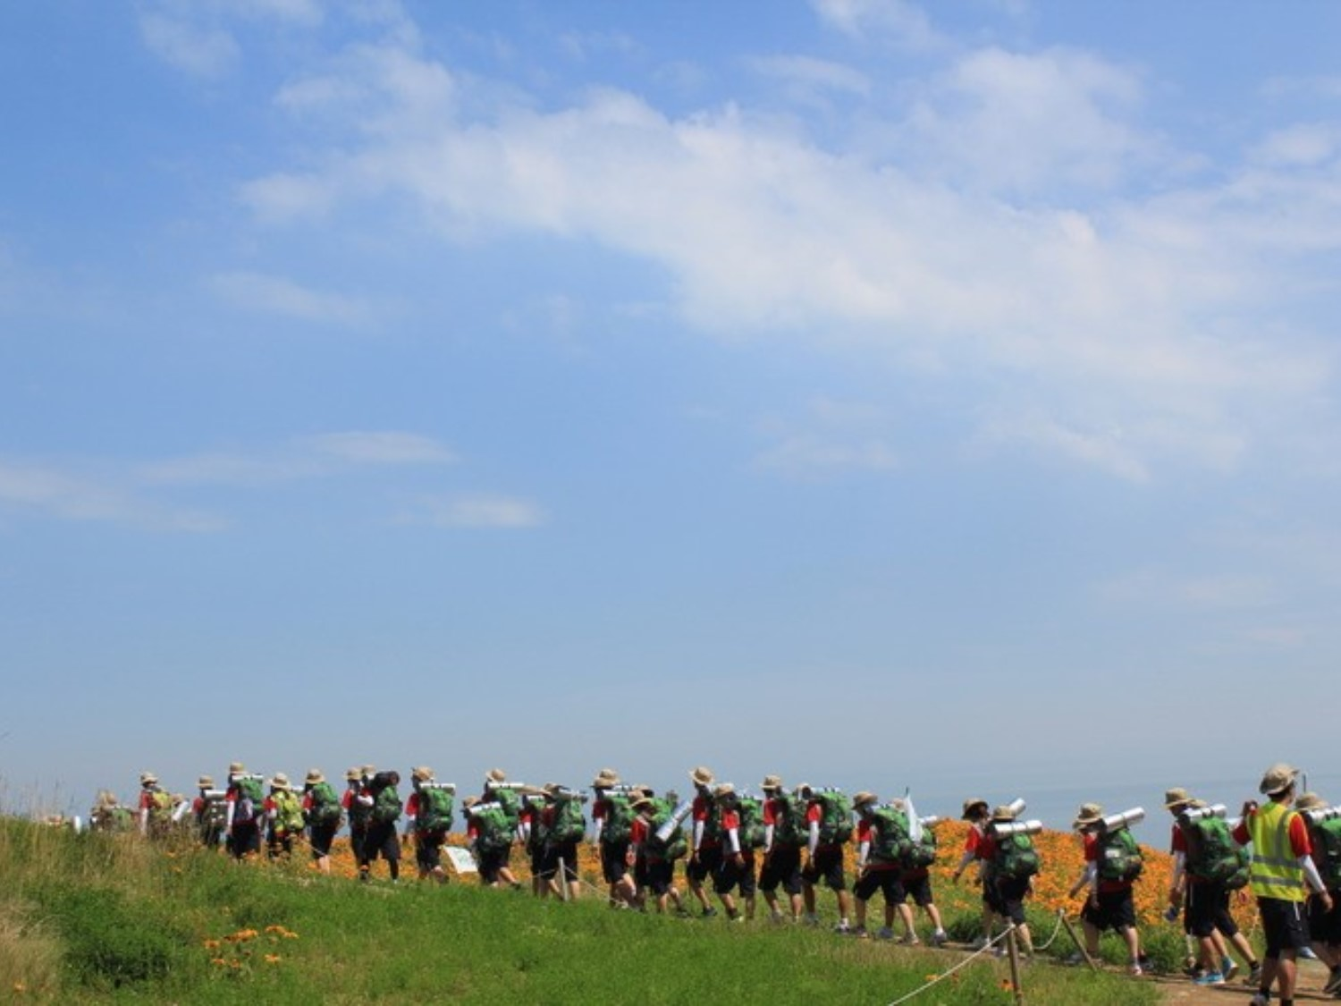
(사) 국제청년환경연합회
International Youth Environment Association

Slide 32

INDEX
1. 단체 일반 현황
1-1 단체 소개
1-2 단체 연혁
1-3 함께하는 사람들
2. 단체 활동 분야
2-1 활동 분야
2-2 추진 사업 분야
2-3 주요 활동 사진
2-4 국토 대장정 사진
2-5 언론 보도 자료

Slide 33
1-1. 단체 소개1
대한민국 특수 청년단
(고유 번호 119 – 80 – 10371)
단 체 명
대표자명
양 승 권 단장
사무국
소재지
중앙 사무국 : 서울시 영등포구 국회대로 76길 33 504호
단체
창단일
2013년 10월 16일
구성원수
전국 대학생 온라인 커뮤니티 1만 1천명 / 비상임 50명 / 상임 5명
고유 번호
119 – 80 – 10371

Slide 34
1-1. 단체 소개2
취지
시대적이고 현실적인 현 사회의 심각한 문제로서 청년들의 정체적 의식 구조와
일상적이고 형식적인 문화에서 비롯되는 침체된 청년 도전 문화를 바로 세우고자
하며 청년들 스스로의 주도적 변화와 성장을 추구하여 선진 청년의 문화를
확립시키고 확산시켜 나아가고자 합니다.
사명
청년들에게 보다 많은 도전 경험의 기회를 부여하고 다양한 국내외적인 문화 교류 활동과 대외활동 기회를 부여/지원 함으로서 그 가치와 결실이 현사회의 모든 청년들과 자라나는 청소년들에게도 이정표가 되도록 올바른 청년의식과 문화를 보급하고 확산시킬 것입니다.
목표
대한민국의 모든 청년들이 포기보다 도전의 문화를 배우고 절망보다 희망으로 일어서는
진취적이고 패기 청년들로 변화해 갈 수 있도록 보다 많은 경험의 기회를 부여하여
다가오는 미래의 진정한 글로벌 리더로 성장시켜 나가는 것입니다.

Slide 35
1-3. 활동 연혁
2011
제 1기 ~ 제 2기 국토 대장정 20박 21일 (600Km) - 무사 완주 (총 참가인원 900명)
2012
제 3기 ~ 제 6기 국토 대장정 20박 21일 (600Km) - 무사 완주 (총 참가인원 1450명)
2013
제 7기 ~ 제 12기 국토 대장정 20박 21일 (600Km) - 무사 완주 (총 참가인원 1350명)
2014
제 13기 ~ 제 21기 국토 대장정 20박 21일 (600Km) - 무사 완주 (총 참가인원 1000명)
2015
제 23기 ~ 제 26기 국토 대장정 20박 21일 (600Km) - 무사 완주 (총 참가인원 430명)
2016
제 27기 ~ 제 30기 국토 대장정 22박 23일 (700Km) - 무사 완주 (총 참가인원 340명)
2017
제 31기 ~ 제 34기 국토 대장정 20박 21일 (600Km) - 무사 완주 (총 참가인원 220명)
2018
제 35기 ~ 제 38기 국토 대장정 20박 21일 (600Km) - 무사 완주 (총 참가인원 220명)
2019
제 39기 ~ 제 43기 국토 대장정 20박 21일 (600Km) - 무사 완주 (총 참가인원 183명)
2020
제 44기 ~ 제 45기 네팔 히말라야 트레킹 원정대 – 무사 완주 (총 참가인원 60명)
2021
코로나 바이러스로 인한 활동 잠정 중단
2022
코로나 바이러스로 인한 활동 잠정 중단
2023
023년 동계/하계 국내/외 활동 재개 준비중

Slide 36
2-1. 활동 분야
선진 청년 문화 선도
청년들 스스로 직접 주관하는 다양한 도전 문화 프로그램 지향
청년 문화리더 양성
청년들의 주도적인 기획과 진행으로 수평 상하 조직의 리더십 교육 진행
사회 공헌 기여 활동
지속적이고 진정성 있는 순수한 봉사 활동 행사 지향
청년 창업
지원 활동
청년들의 다양한 인프라를 연계하여 창업 컨설팅 및 창업 지식 정보 지원

Slide 37
2-2. 추진 사업 분야
국내 사업
국내 전국 각 지역 문화 역사 탐방 교육 사업(국토 대장정/백두대간 종주/한국 공정 여행)
국외 사업
유라시아 횡단 / 각대륙 종단-횡단 / 해외 오지 캠프 – 한국 알리기 글로벌 활동 사업
사회적 기업
한국 아웃도어 안전 - 구조 지원 관련 교육 / 장비 / 물품 사업

Slide 38
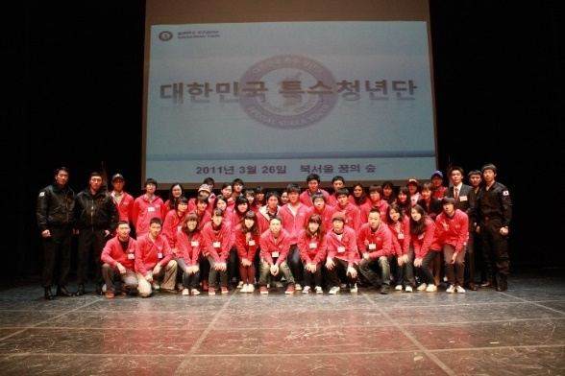
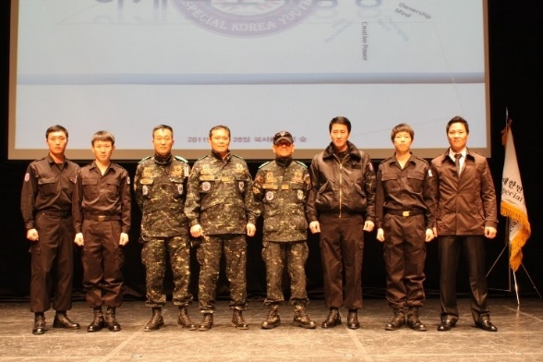
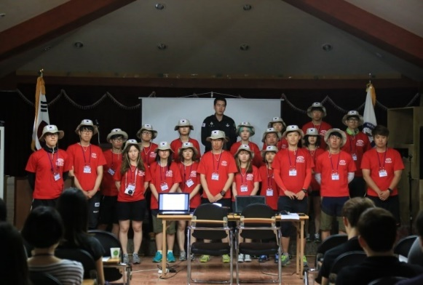
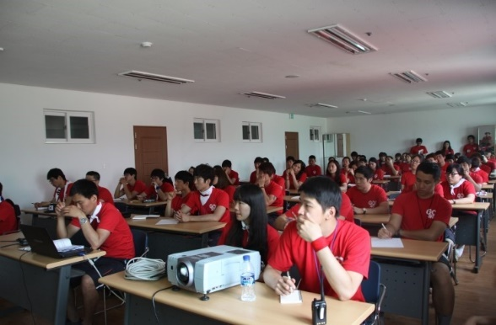
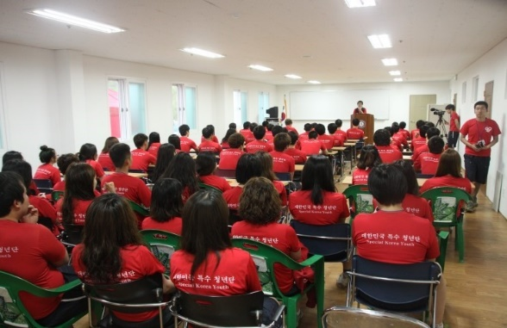
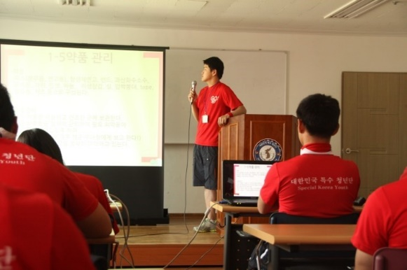
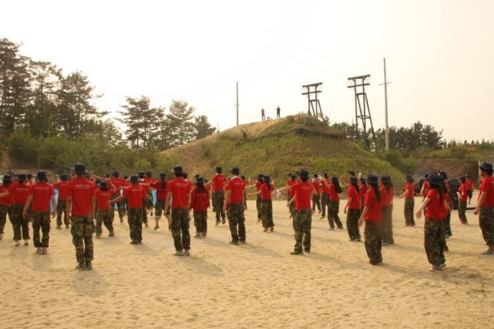
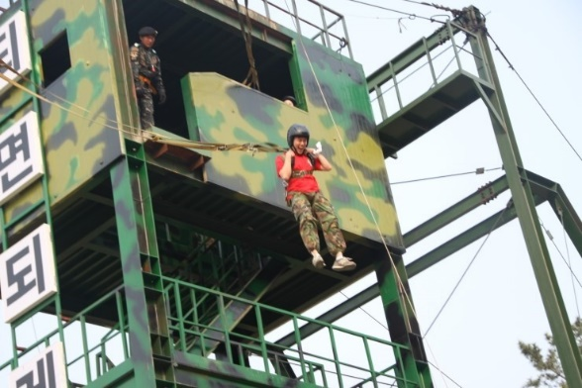
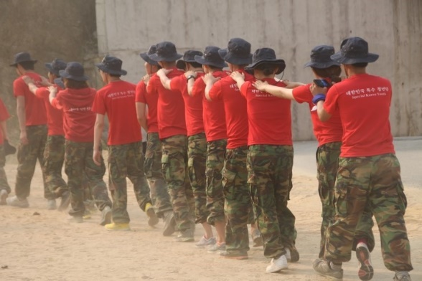
2-3. 주요 활동 사진1
청년 주관 자체 기획 준비 활동 / 청년 극기 훈련

Slide 39
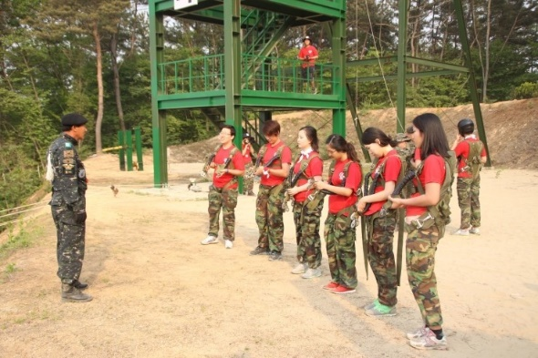
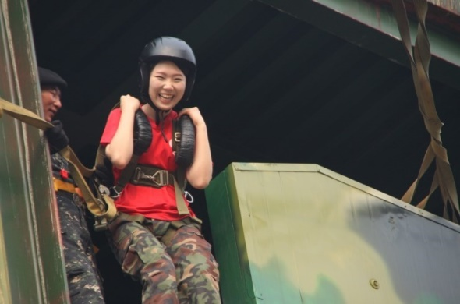
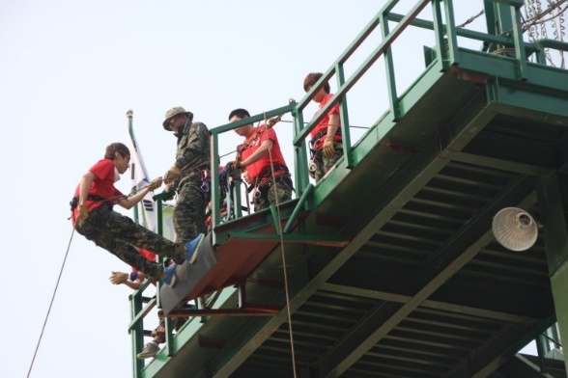
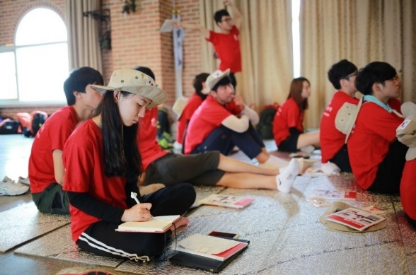
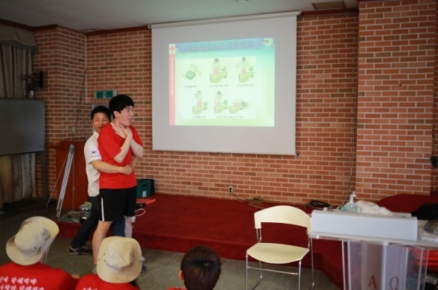
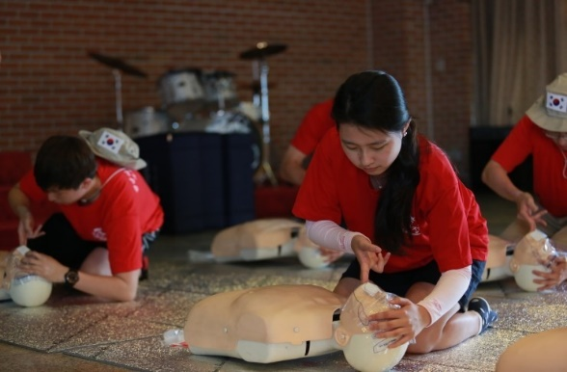
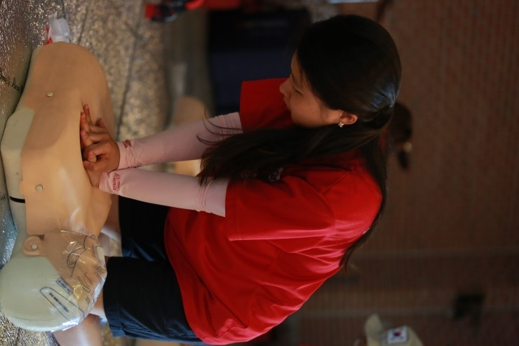
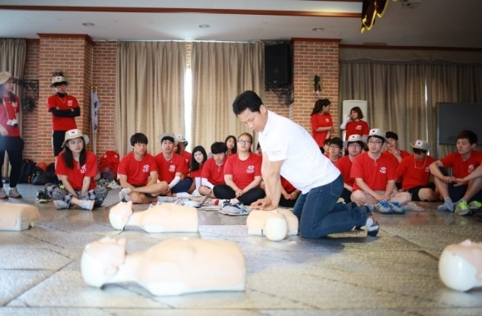
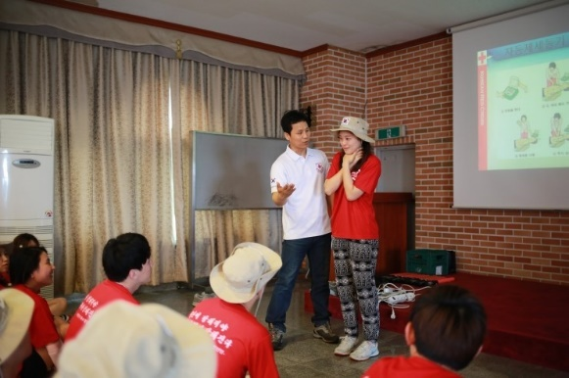
2-3. 주요 활동 사진2
청년 극기 훈련 / 전 인원 CPR 심폐소생 / 응급 처치 자격증 지급 교육 활동

Slide 40
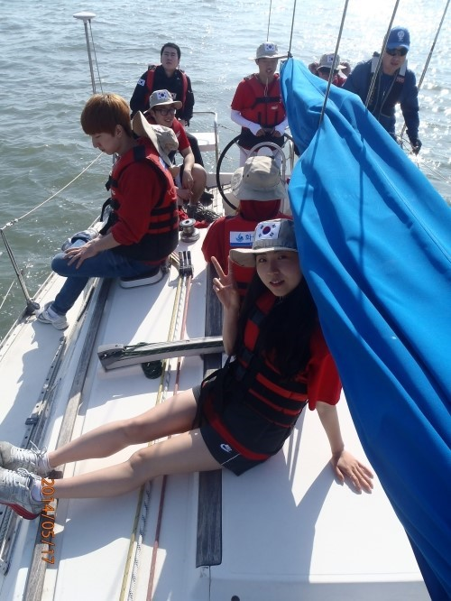
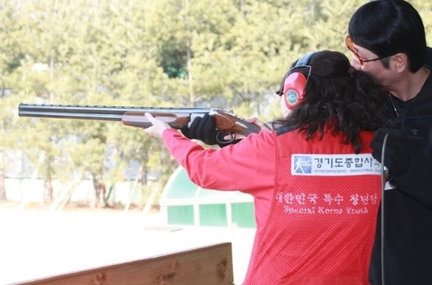
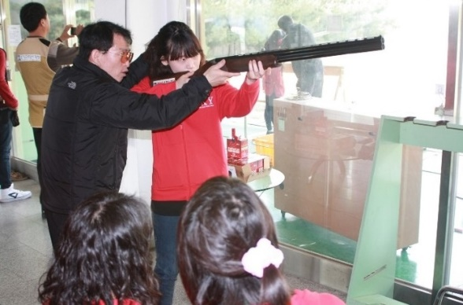
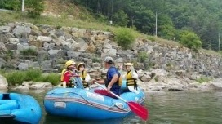
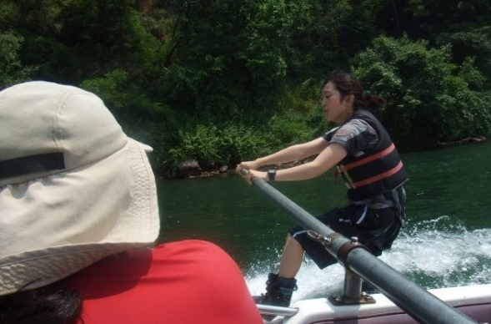
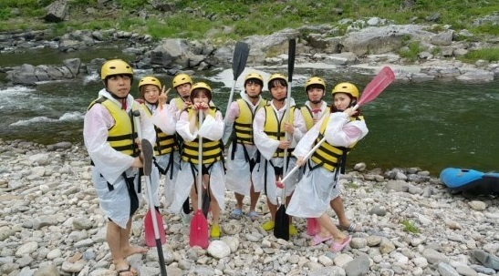
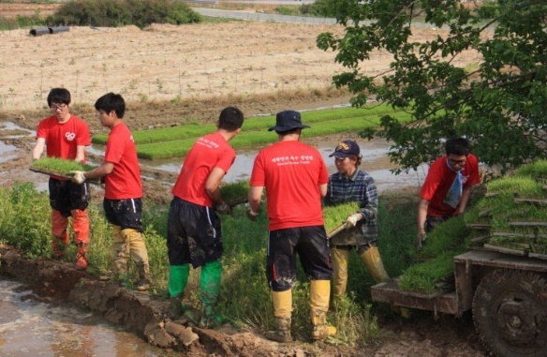
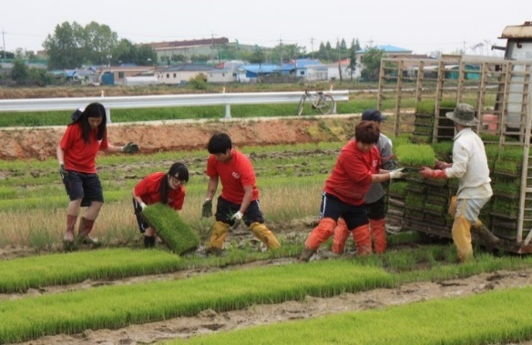
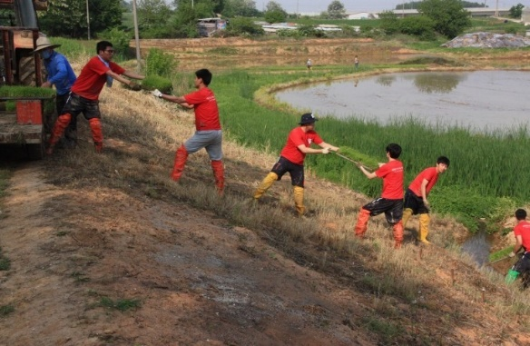
2-3. 주요 활동 사진3
청년 레저 문화 교육 활동 / 청년 농촌 자원 봉사 활동

Slide 41
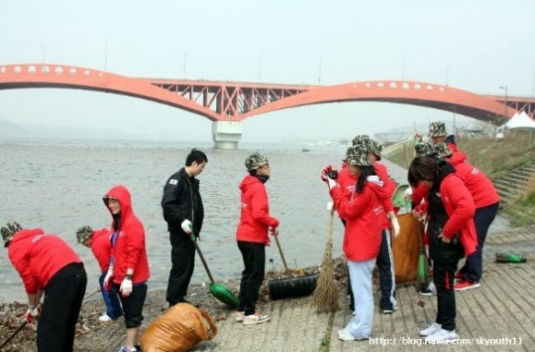
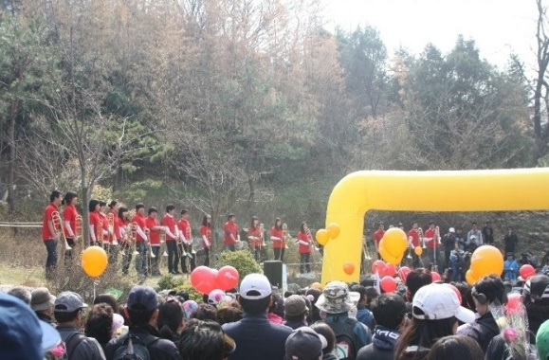
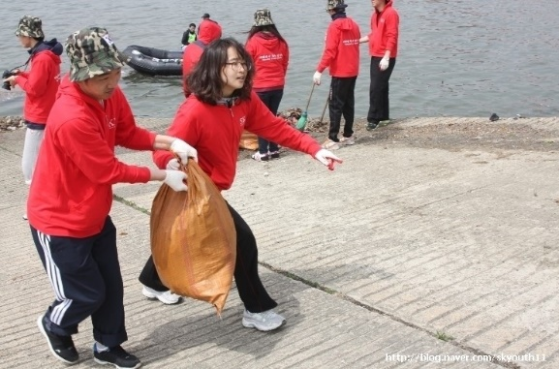
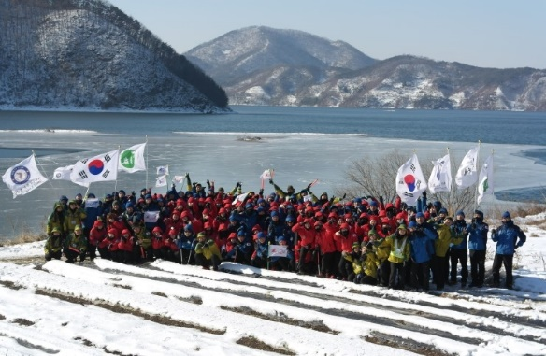
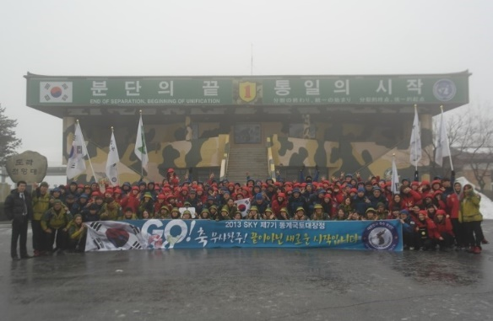
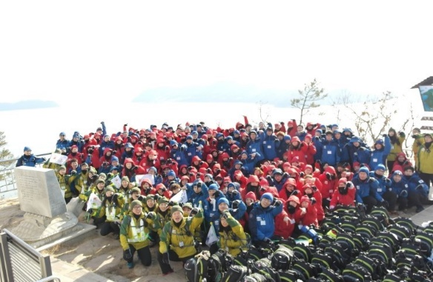
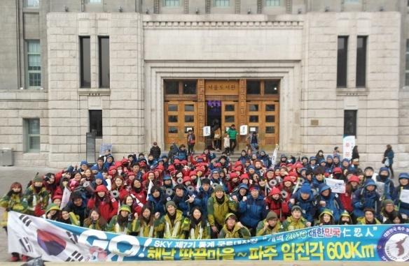
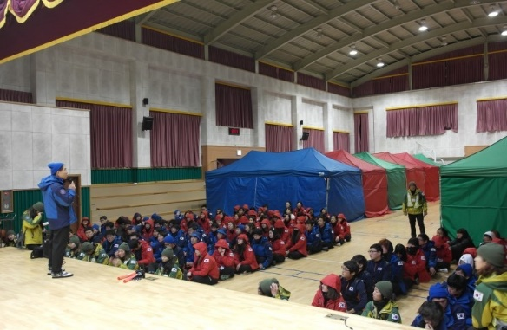
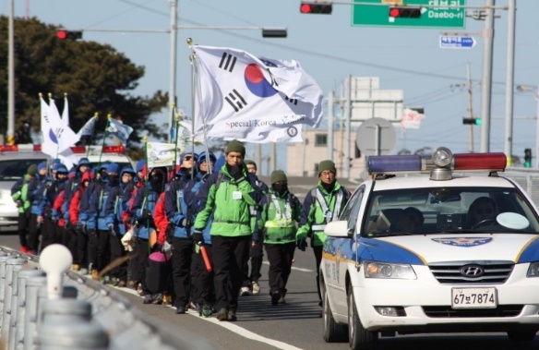
2-3. 주요 활동 사진4
청년 한강 수변 정화 봉사 활동 / 동계 국토 대장정

Slide 42
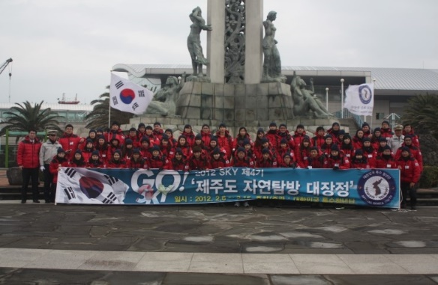
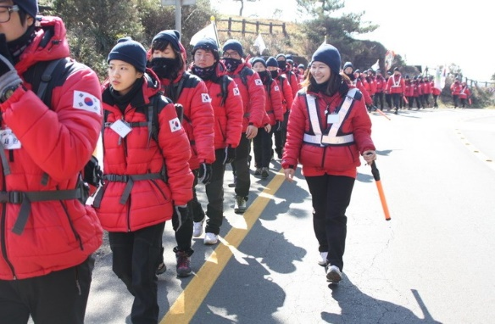
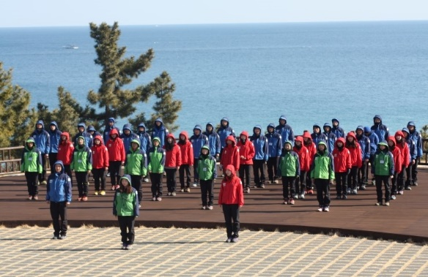
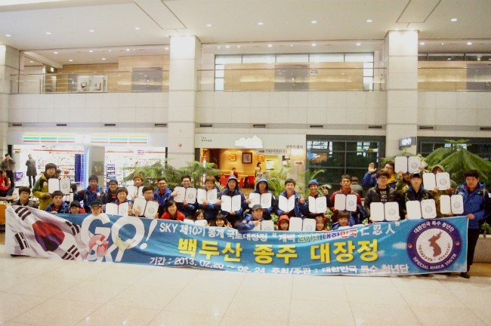
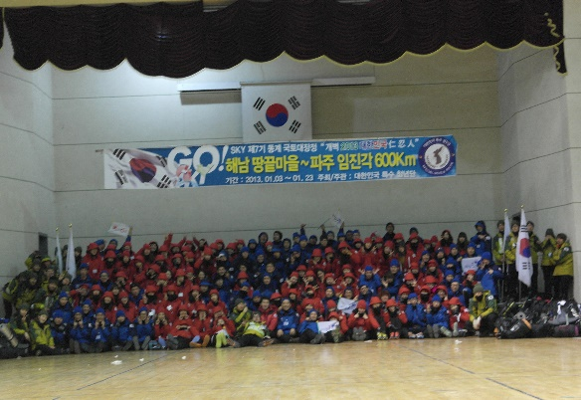
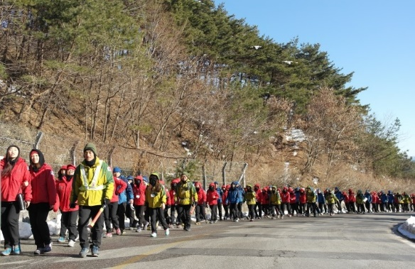



2-4. 국토 대장정 사진 - 1
동계 국토 대장정(국토 종단 / 제주도 / 백두산 / 울릉도 – 독도 )

Slide 43









2-4. 국토 대장정 사진 - 2
하계 국토 대장정(국토 종단 / 제주도 / 울릉도-독도 / 자전거 종주)

Slide 44









2-4. 국토 대장정 사진 - 3
히말라야 – 몽골 원정대

Slide 45

2-5. 언론 보도 자료
YTN 다큐멘터리 제작
https://youtu.be/fLJElMU7saE
https://youtu.be/ddfz1d6aZaQ
MBC / SBS / KBS / 아리랑 TV / MBN 뉴스 기사 보도

Slide 46
후원 및 지원 단체
(농협) 355-0049-4309-13 (사)국제청년환경연합회
기획재정부 기부금 지원단체
(기부금 영수증 발급)

Slide 47
감사합니다.

